Slide 1

Computer Graphics
–3D Virtual Human Modeling & Visualization-

Slide 2

INDEX
1
Model
Implementation
Demo
Epilogue
2
3
4

Slide 3
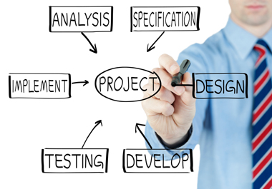
PART 1. Model

Slide 4
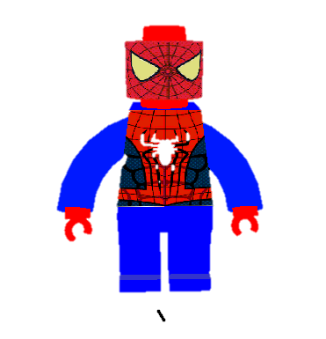
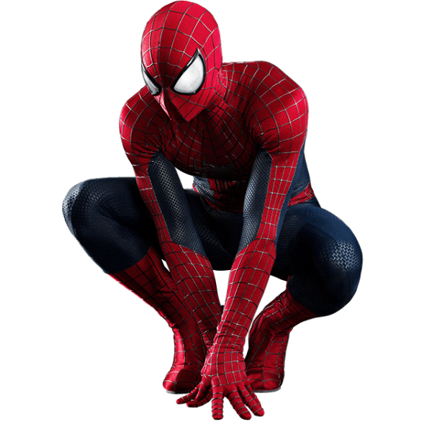
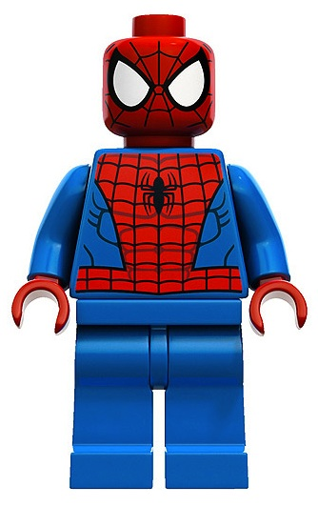
Model
모델링 주체 : LEGO
모델링 캐릭터 : Spider Man

Slide 5
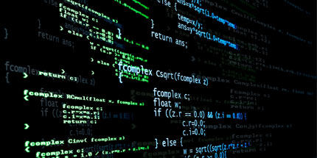
PART 2. Implementation

Slide 6
Object 1
몸통, 다리, 발
glBegin(GL_QUADS)와 glVertex3f()에서 3D 좌표를 주어 육면체의 몸통, 다리, 발을 만듦
허벅지
레고에서 다리윗부분의 볼록 튀어나온 부분은 gluCylinder()와 glutSolidSphere()로 다리부분과 겹쳐서 구현
얼굴, 목, 손목
허벅지와 마찬가지 gluCylinder()와 glutSolidSphere()로 구현

Slide 7
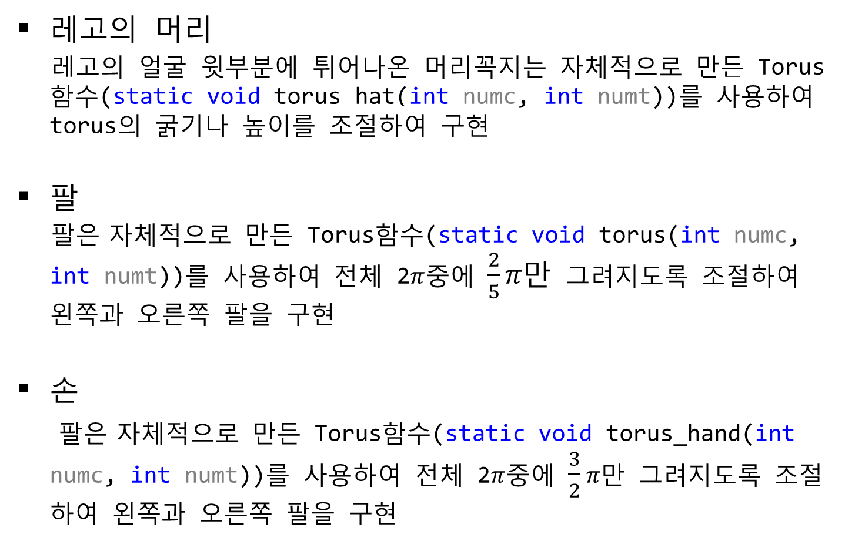
Object 2
레고의 머리
레고의 얼굴 윗부분에 튀어나온 머리꼭지는 자체적으로 만든 Torus함수(static void torus_hat(int numc, int numt))를 사용하여 torus의 굵기나 높이를 조절하여 구현
팔
팔은 자체적으로 만든 Torus함수(static void torus(int numc, int numt))를 사용하여 전체 2$π$중에 $\frac{2}{5}π만$ 그려지도록 조절하여 왼쪽과 오른쪽 팔을 구현
손
팔은 자체적으로 만든 Torus함수(static void torus_hand(int numc, int numt))를 사용하여 전체 2$π$중에 $\frac{3}{2}π만$ 그려지도록 조절하여 왼쪽과 오른쪽 팔을 구현

Slide 8
Camera
void myKeyboard(unsigned char key, int x, int y)
키보드 ‘a’와 ‘z’를 누를 때 카메라 Zoom-in, Zoom-out을 위한 변수값 조절해줌.
void myMouse(int btn, int state, int x, int y)
마우스를 누를 때와 클릭을 뗄때의 화면좌표를 넘겨줌
void myMotion(int x, int y)
마우스를 드래그할 때 화면좌표를 넘겨줘서 마우스를 통한 카메라 시
점변환 가능

Slide 9
Texture mapping
OpenGL에서 제공하고 있는 texture를 입히는 방법 중 하나인 BMP파일을 로드하여 texture를 입히는 방법을 사용하였다.
본 과제에서는 몸통 앞부분, 몸통 뒷부분, 머리 부분에 해당하는 3개의 texture image를 사용하여 mapping 하였다.

Slide 10
Texture mapping
중요 헤더
stdio.h
glaux.h
중요 변수
GLuint texture[3];
Texture를 저장하는 변수이다.
AUX_RGBImageRec *TextureImage[3];
Texture image인 bmp파일을 저장하는 변수이다.
로드한 bmp image 폭과 높이 등 데이터를 저장한다

Slide 11
Texture mapping
중요함수
사용자 정의 함수
AUX_RGBImageRec *LoadBmpImage() : bmp 이미지를 읽는 함수
int LoadGLTextures() : bmp를 읽고 texture를 생성하는 함수
Opengl 제공 함수
auxDIBImageLoad() : bmp 읽고 해당 파일 포인터 반환
glBindTexture() : 해당 texture를 bind
glTexImage2D() : bind한 texture에 값들을 설정(과제에선 기본 값)
glTexParameteri() : 입힌 texture가 원래 이미지보다 크거나 작을 때 어떻게 할 것인지 판단 (과제에서는 선형필터링)
glEnable() : texture 적용
glDisable() : texture 해제

Slide 12
Texture mapping
Texture 적용
LoadGLTextures()를 main에서 실행하여 bmp image를 texture로 만든다.
Draw 함수인 myDisplay() 함수에서 해당 texture를 입히고 싶은 부분을 찾아서 texture를 입혀준다.
Texture를 입혀주기 위하여 몸통 부분은 수동으로 좌표를 각각 mapping하였고, 머리 부분은 자동 mapping하였다.

Slide 13

PART 3. Demo

Slide 14

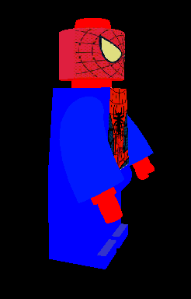
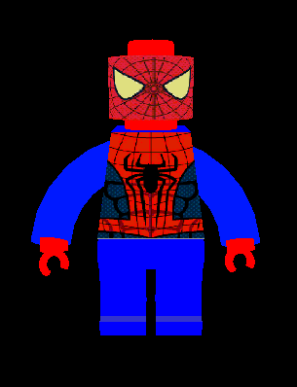
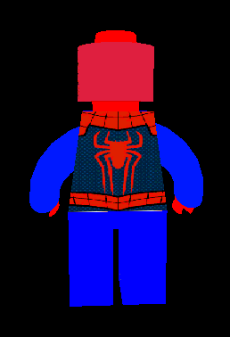
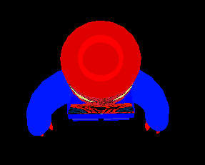
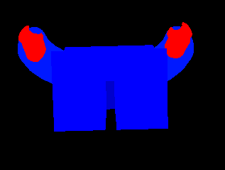
DEMO

Slide 15
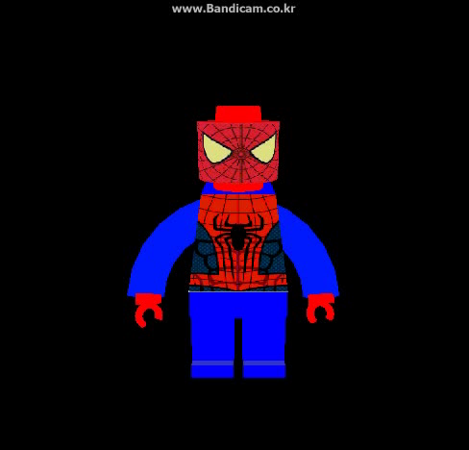
DEMO - 동영상

Slide 16

PART 4. Epilogue

Slide 17
Epilogue
최근호 : Torus을 응용해 팔을 만들었는데 좀더 관절이나 근육을 세밀하게 묘사하지는 못한 부분에 대해 아쉬움이 남았다.
전상훈 : texture 사용에 대한 이해도가 부족하여 적용에 한계가 있던 점이 조금 아쉬웠다.

Slide 18


